Slide 1


硬件组第一次培训
主讲人：张韶恒

Slide 2
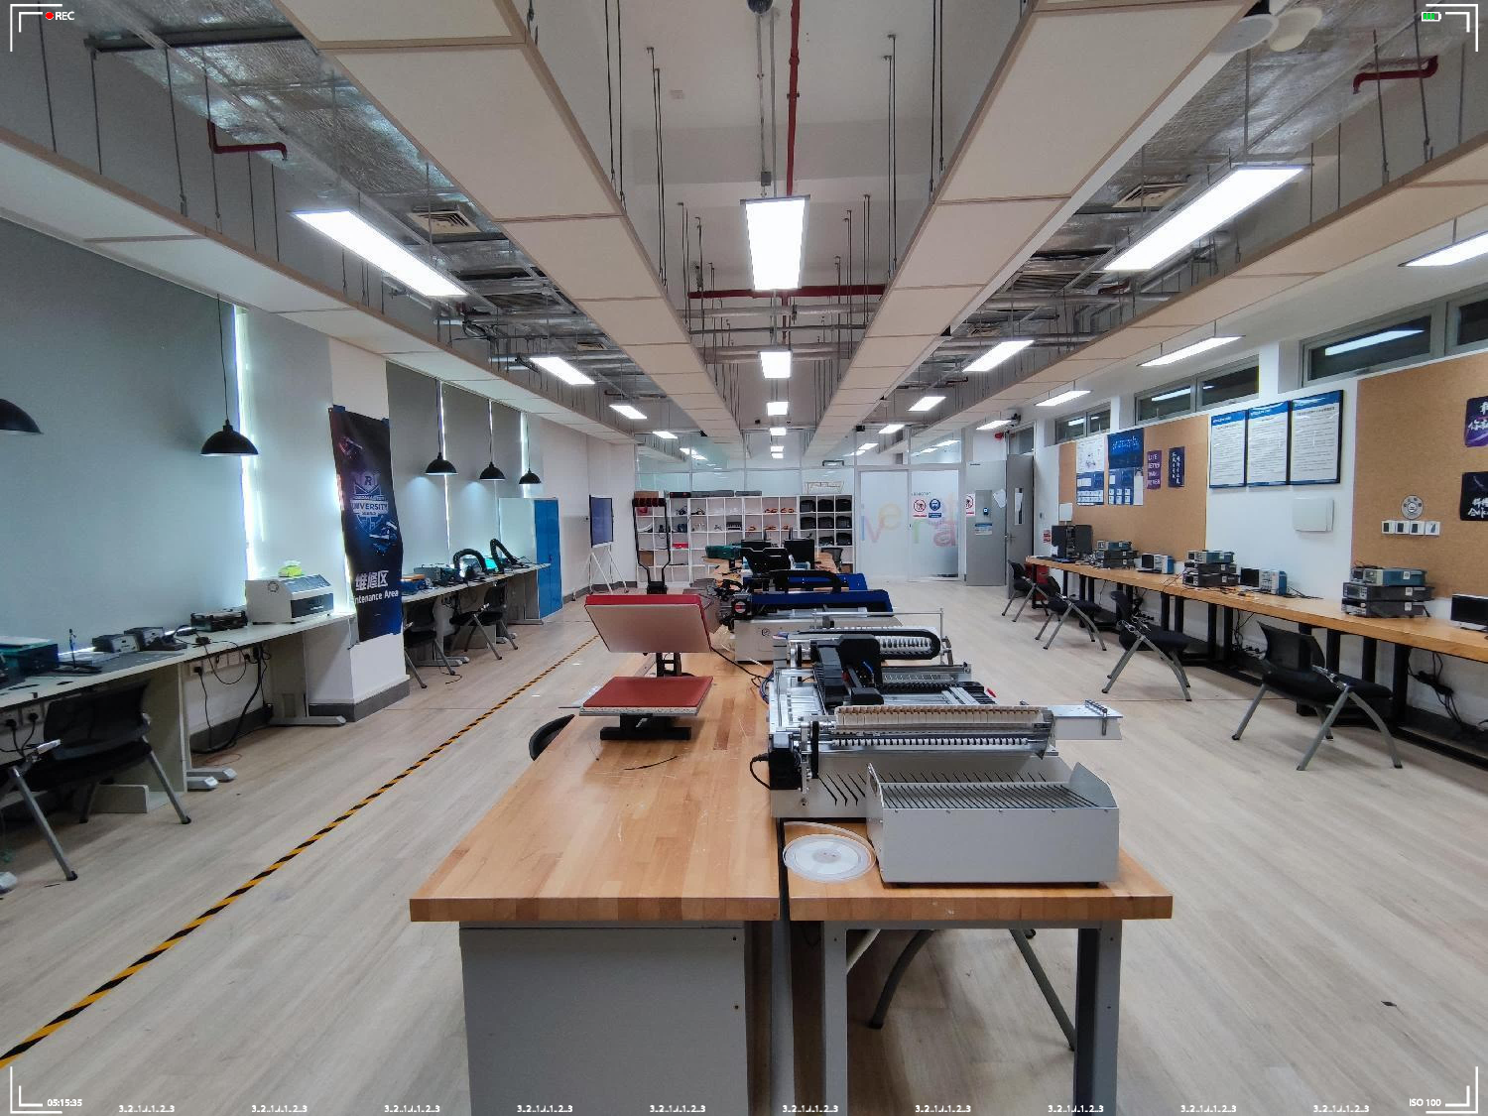
硬件组主要工作
设计制作PCB
1
根据不同机器人的具体需求完成硬件模块的开发
为战队设计满足需求的各类PCB
战队硬件损管
2
排查机器人上硬件模块是否出现损坏，协助电控完成机器人维护工作
及时维修损坏的硬件模块并定期清点备用硬件模块数量
关键技术研发
3
以26赛季新规则的硬件技术点为研发方向，为机器人研发能在赛场上大展身手的硬件模块
（如超级电容模块、无线充电模块以及新规则下雷达站可能装载的信号解调模块）
技术文档整理
4
为各种硬件模块编写易懂的使用说明，为其他组的同学使用硬件模块提供便利
为赛季中开发的新模块编写完善的技术文档，完成队伍的技术积累和技术传承

Slide 3
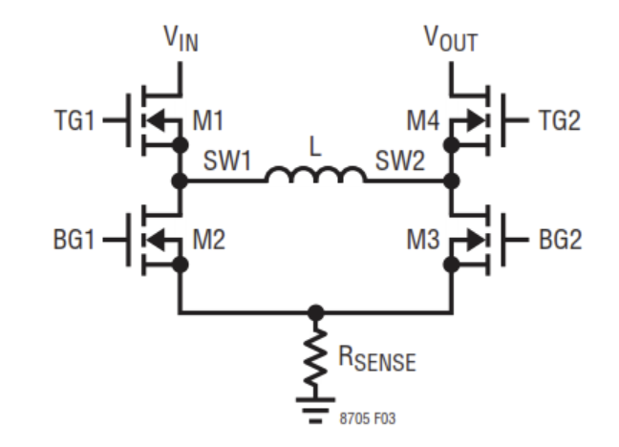
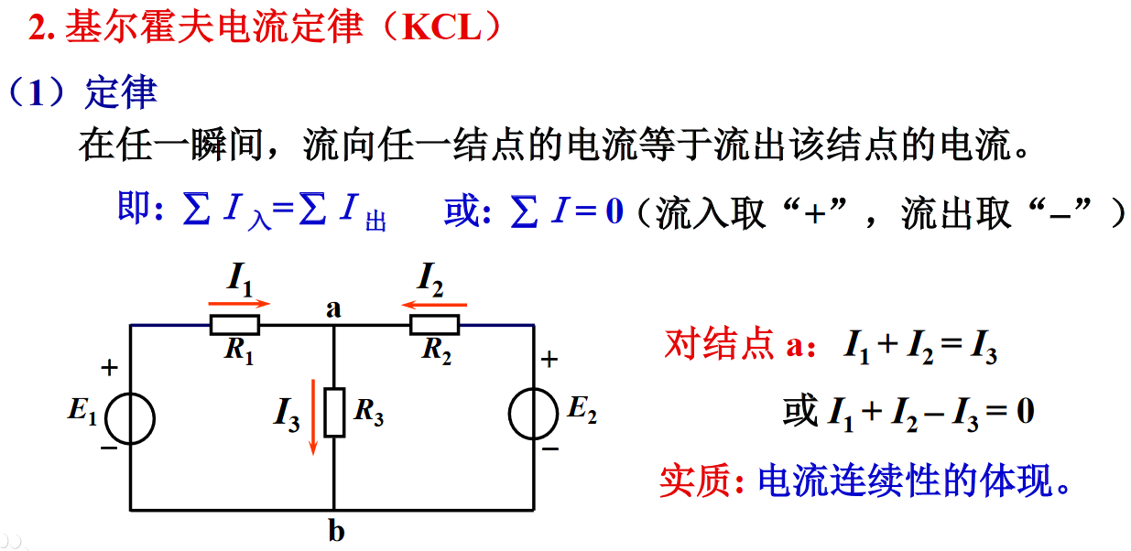
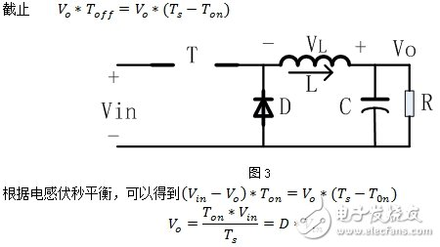
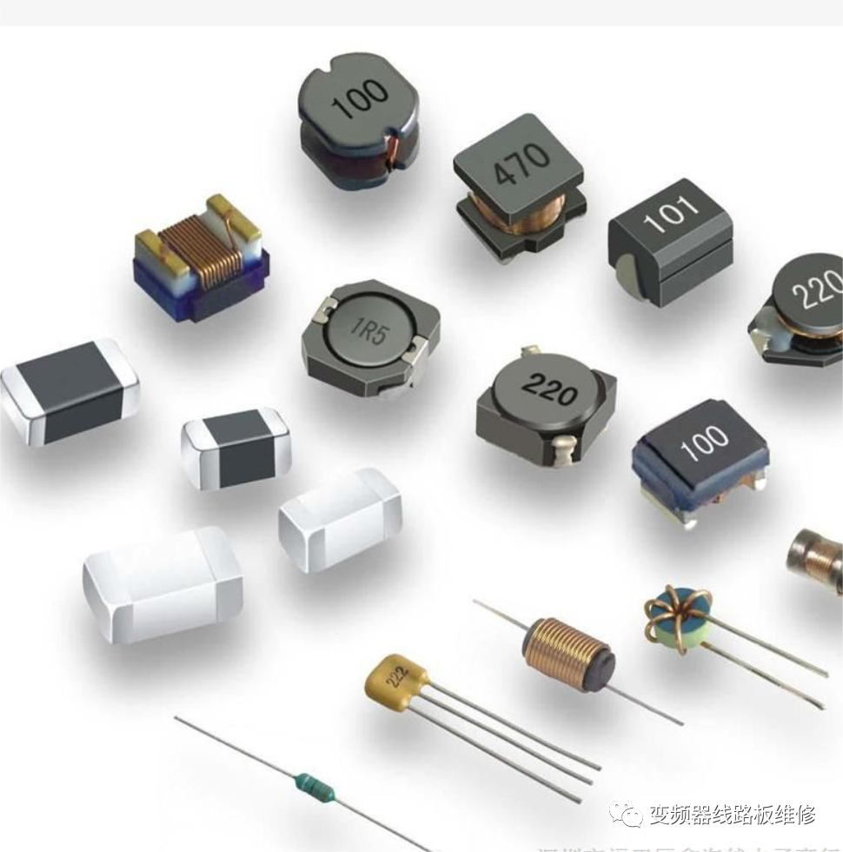
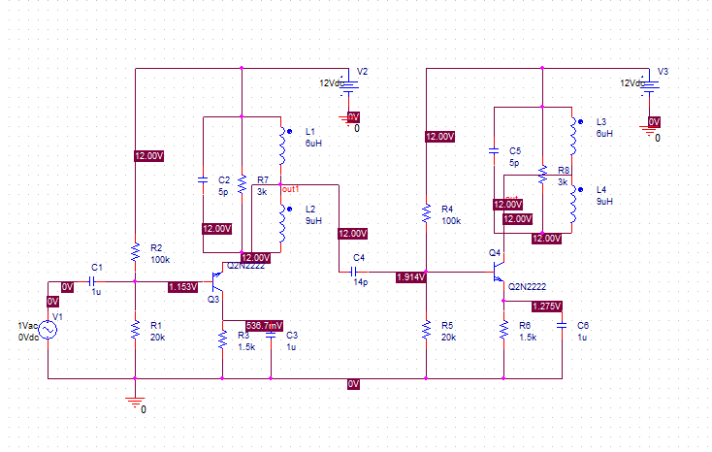
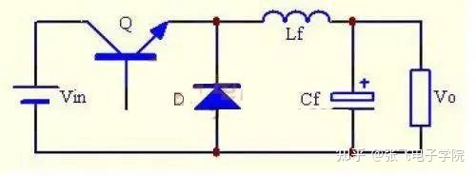
从需求到方案的设计能力（偏理论）
电路设计能力
电子元器件的识别与使用
典型电路原理与应用的掌握
基础的电控能力（单片机）

Slide 4
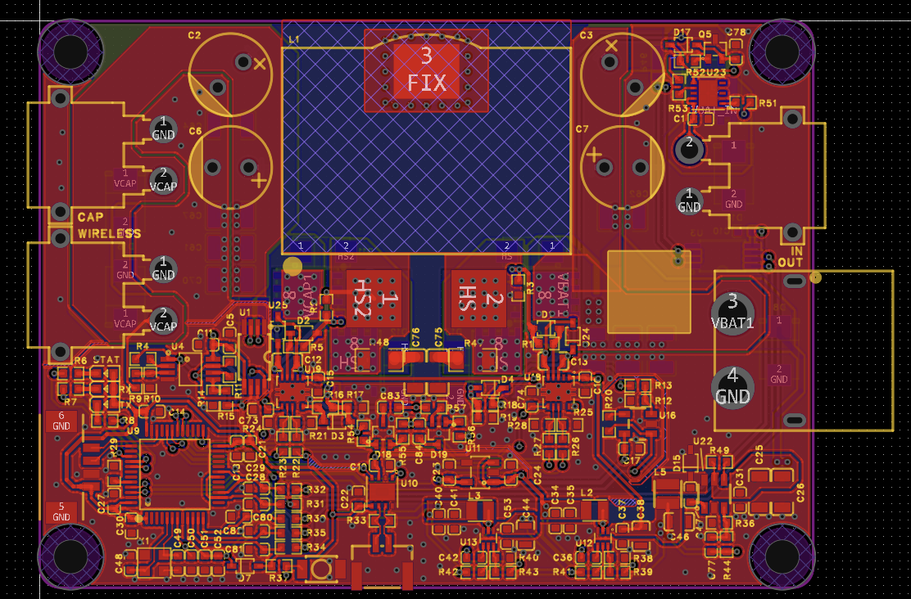
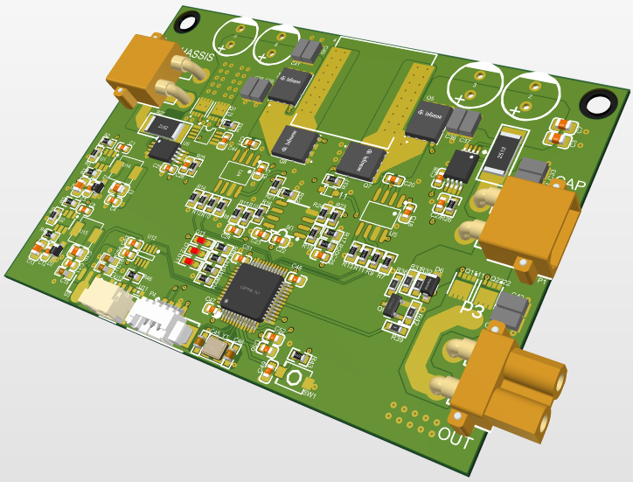
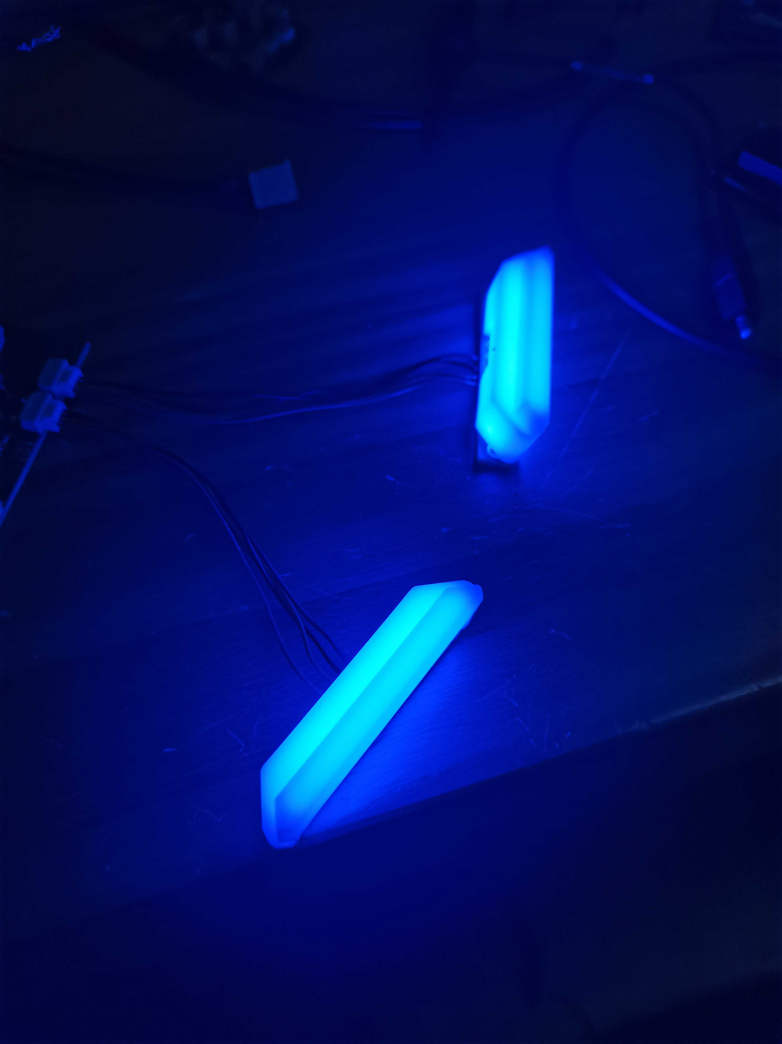
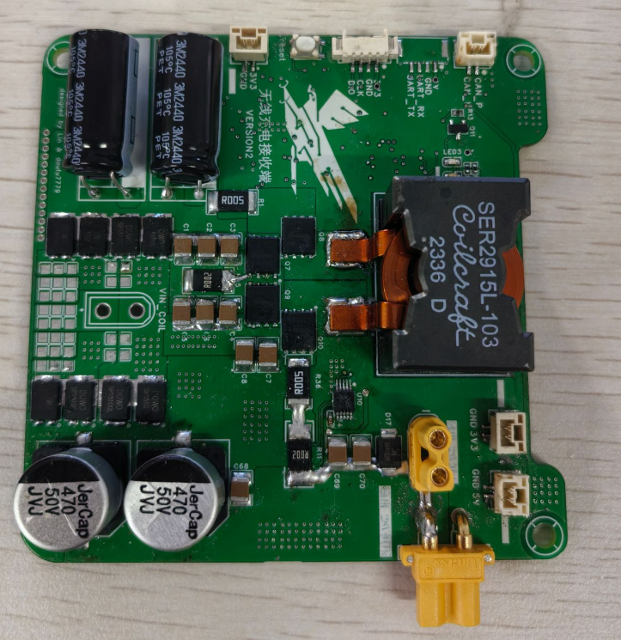
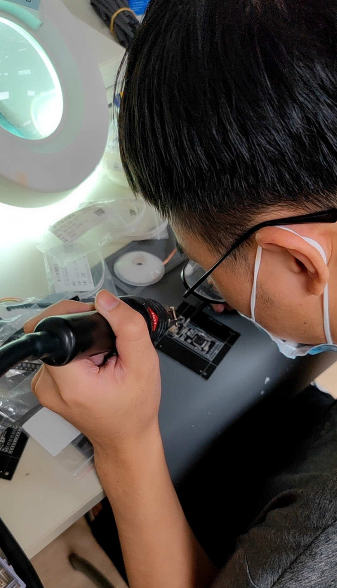
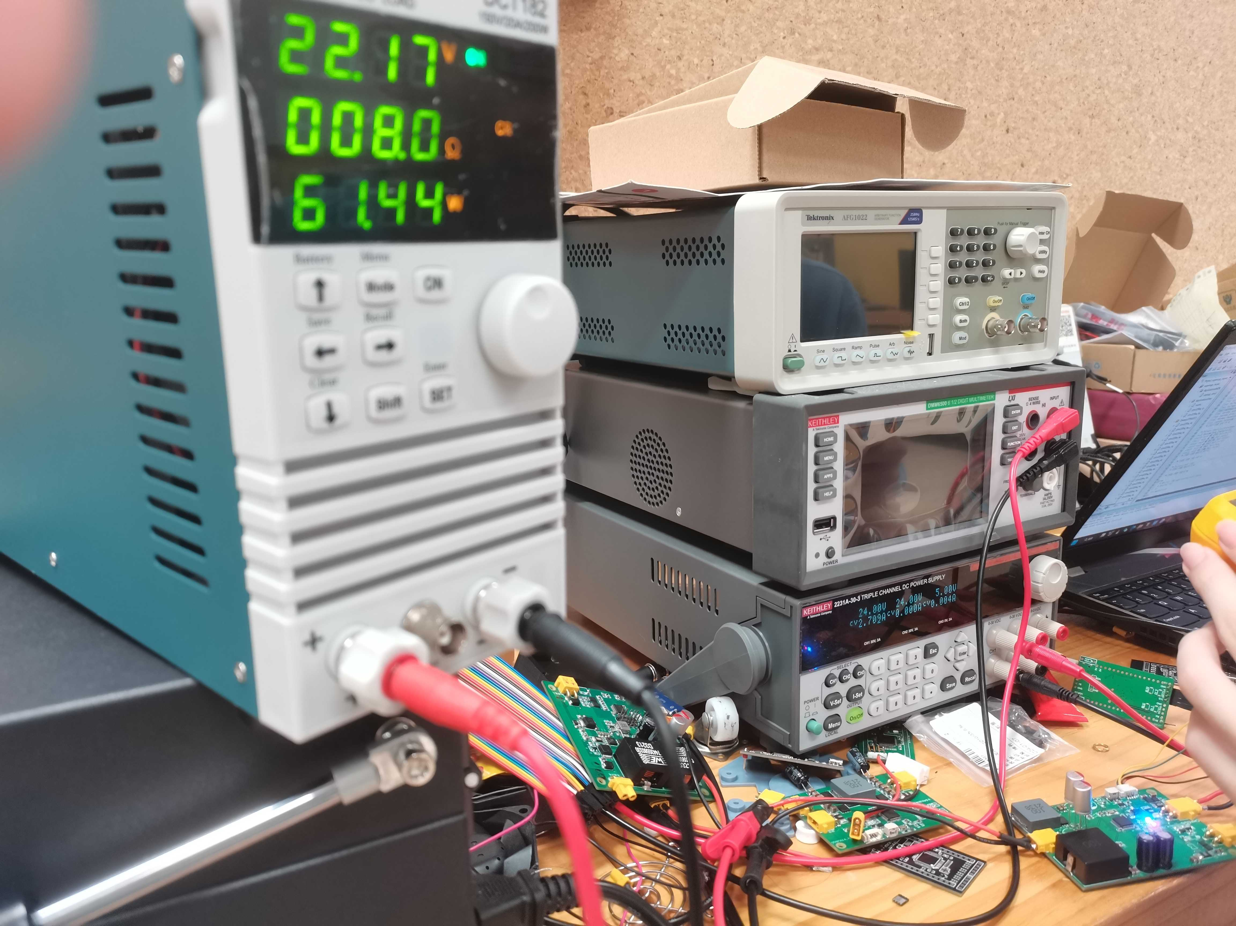
实践技能要求——从方案到实物的制造能力（偏实践）
EDA软件的使用（嘉立创专业版）
PCB布线相关知识
基本仪器仪表的使用
PCB焊接能力
电路调试能力
临时抢修与故障排查能力

Slide 5
认识元器件

Slide 6
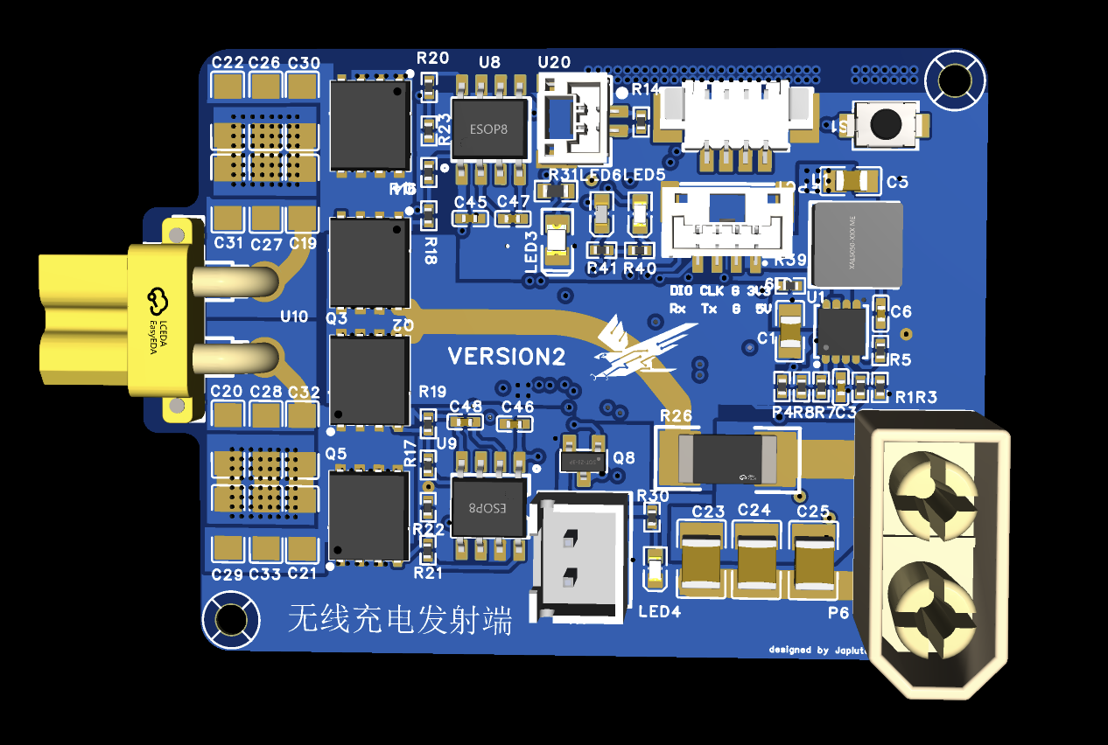
常用元器件
·电阻
·电容
·电感
·连接器
·半导体器件
·集成芯片

Slide 7
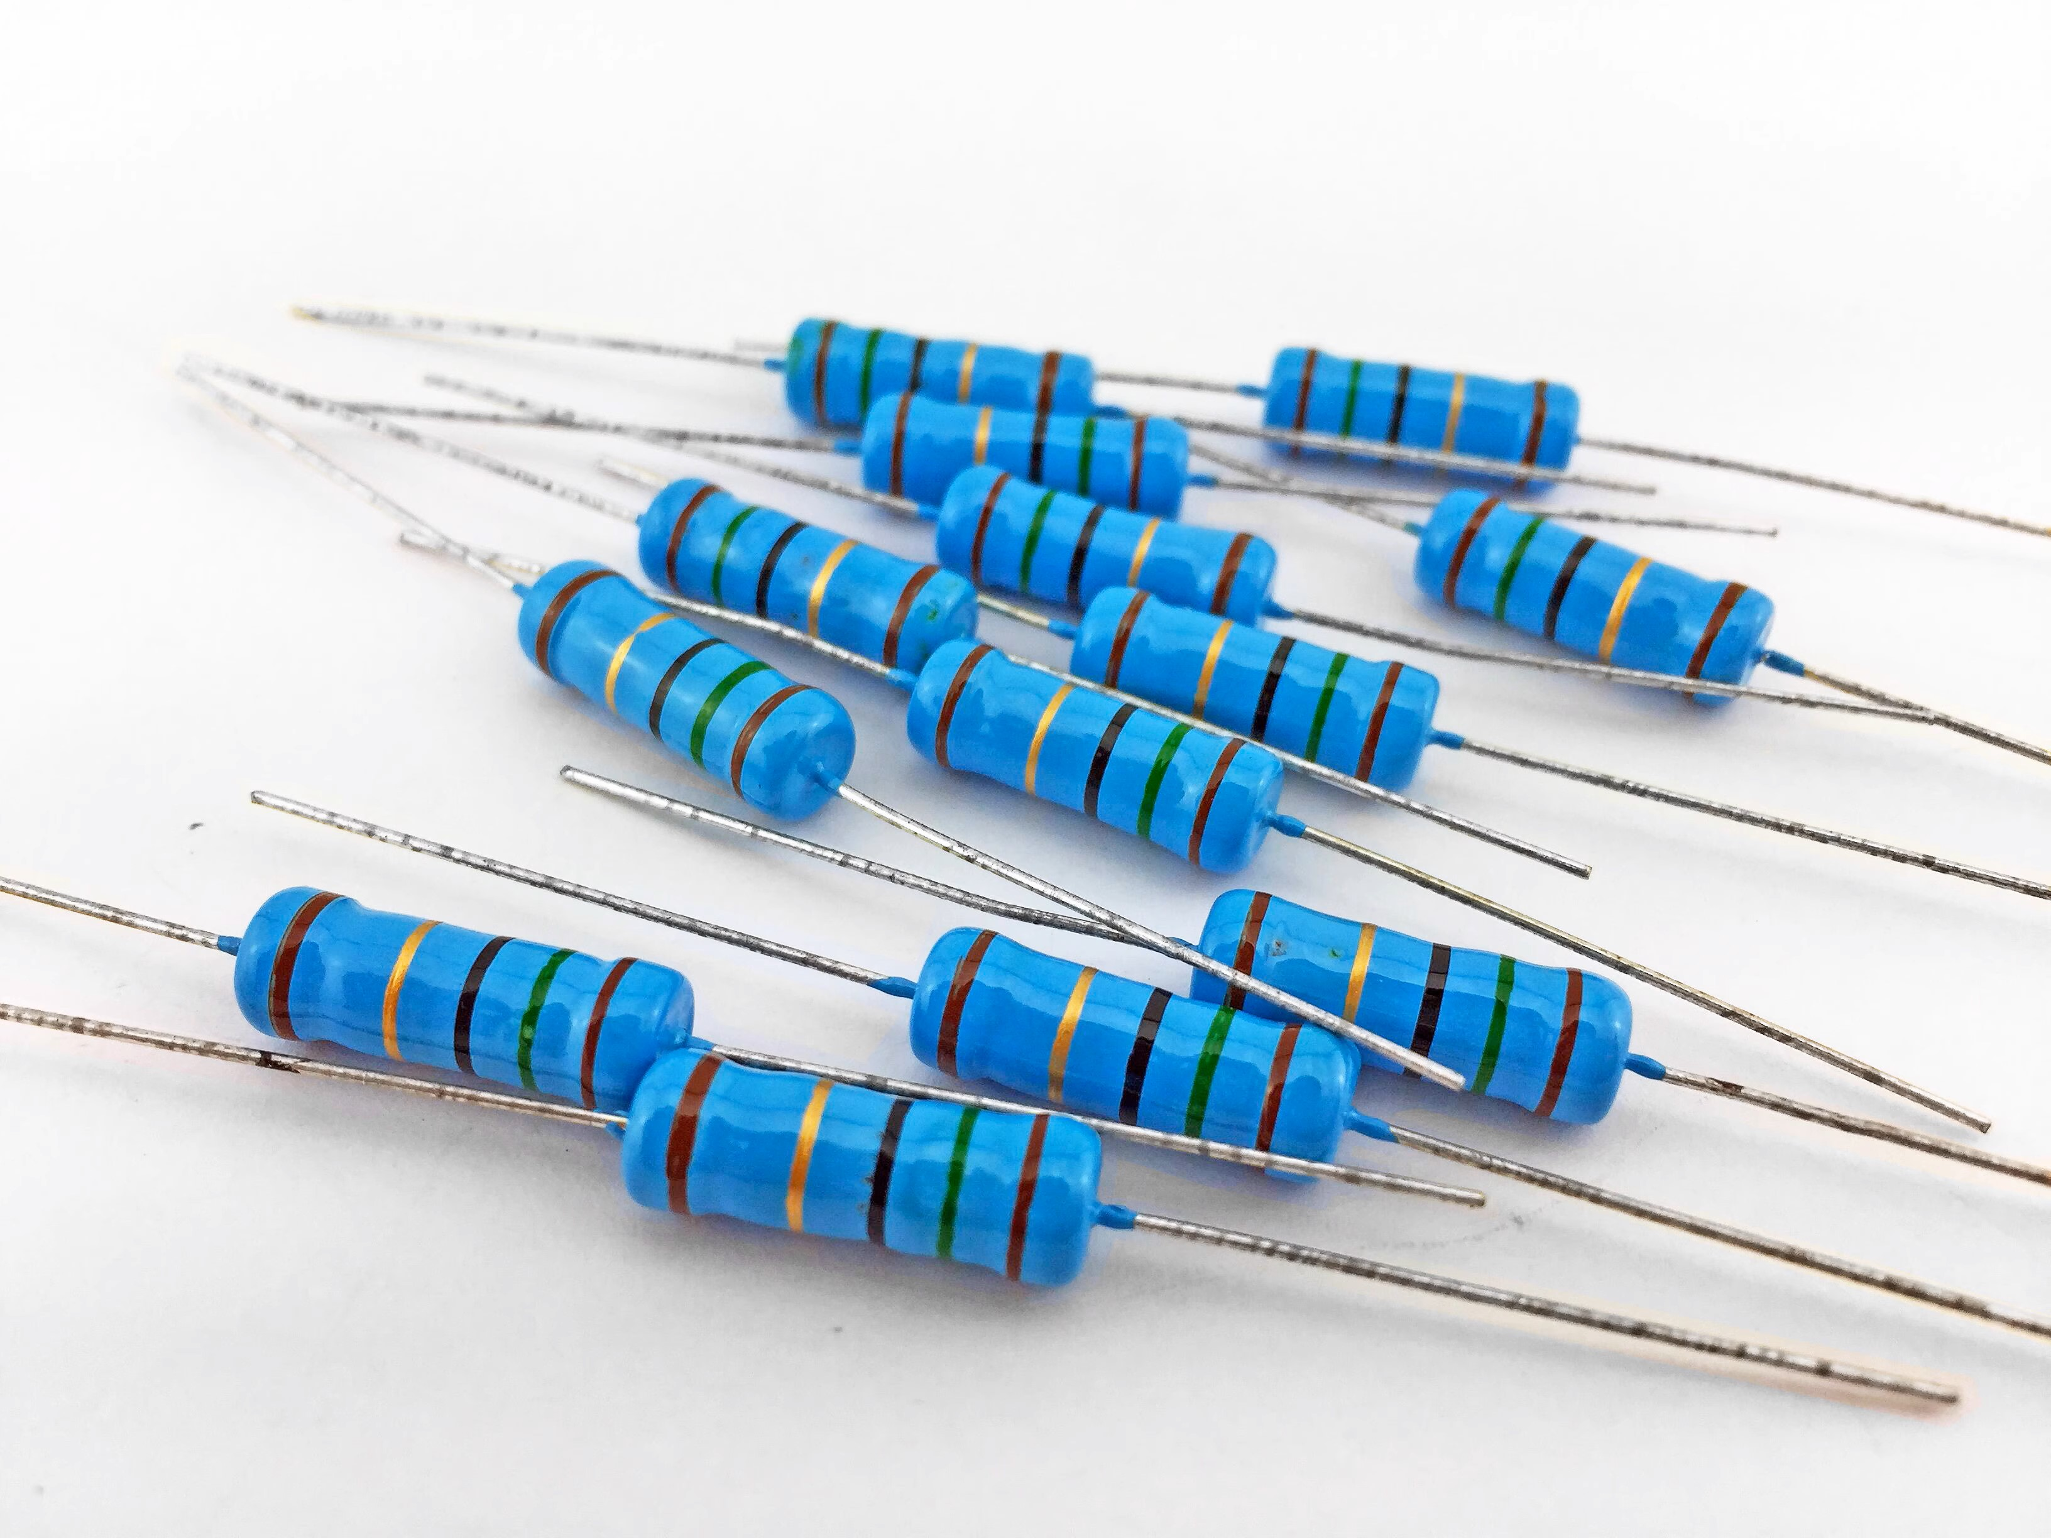
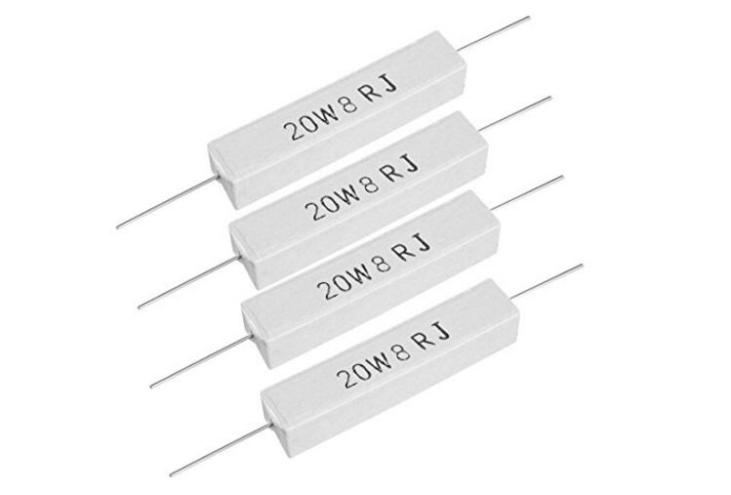
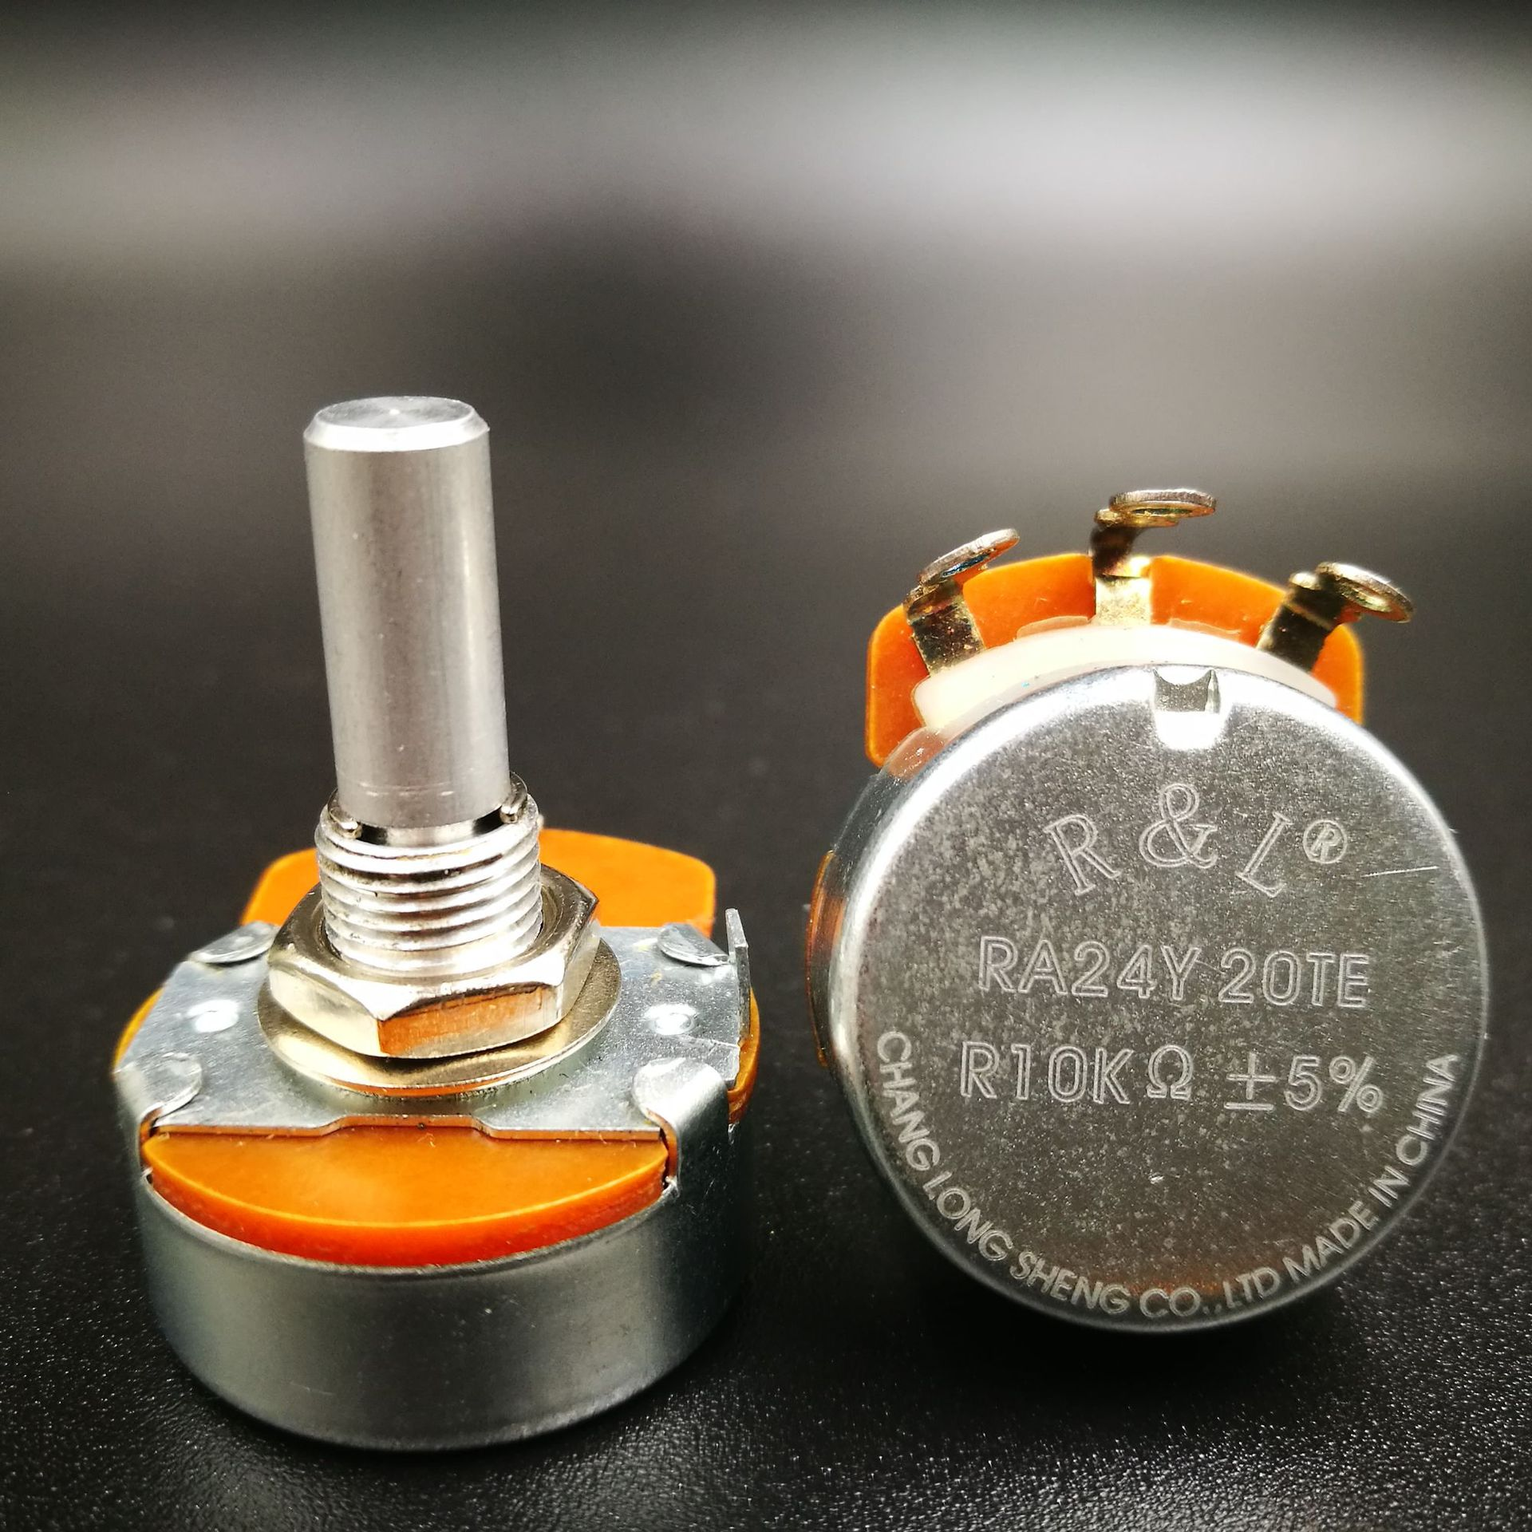
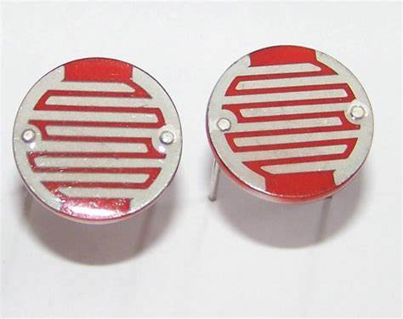
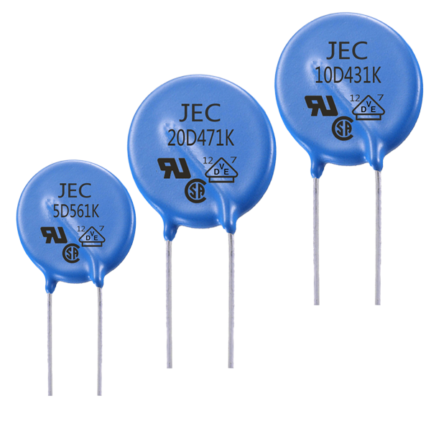
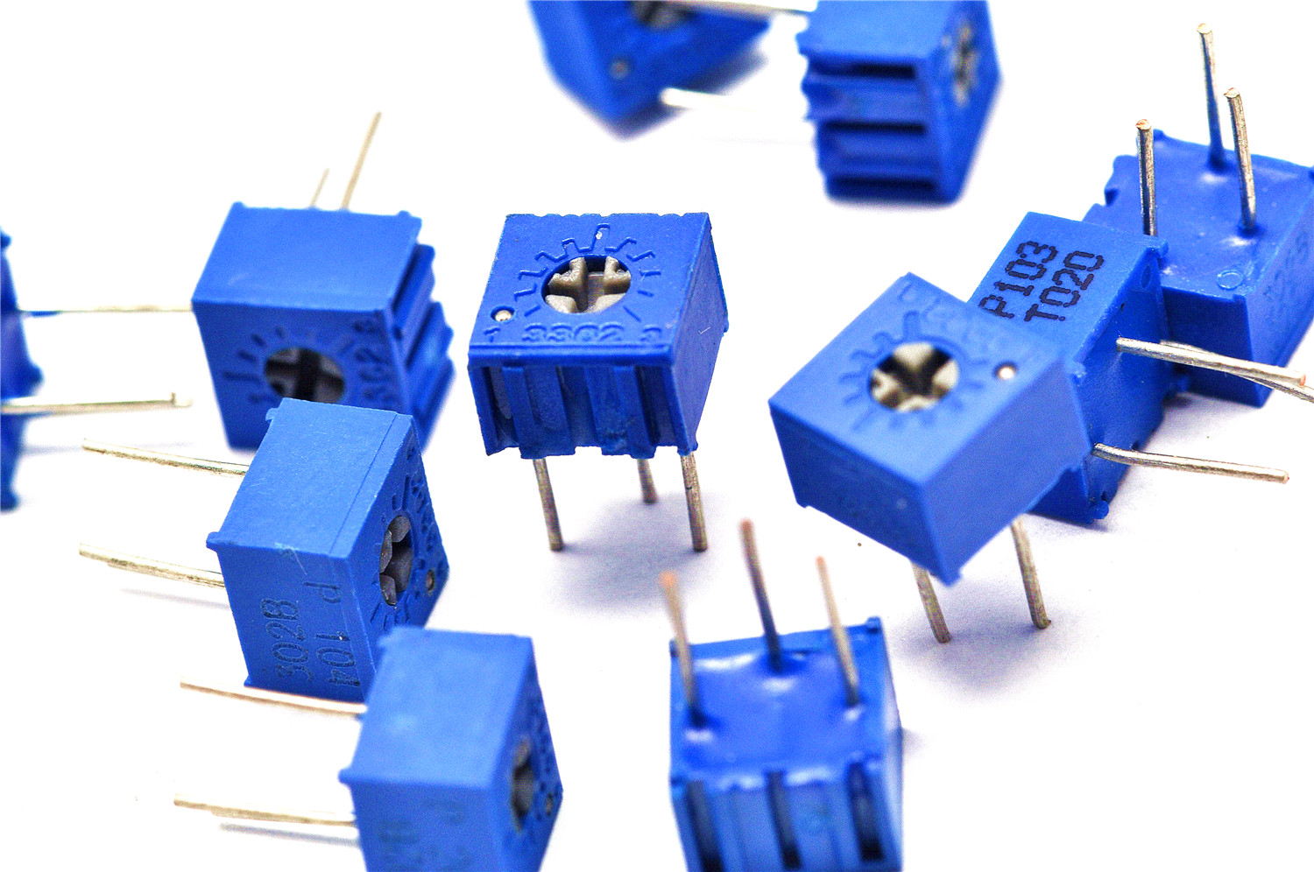
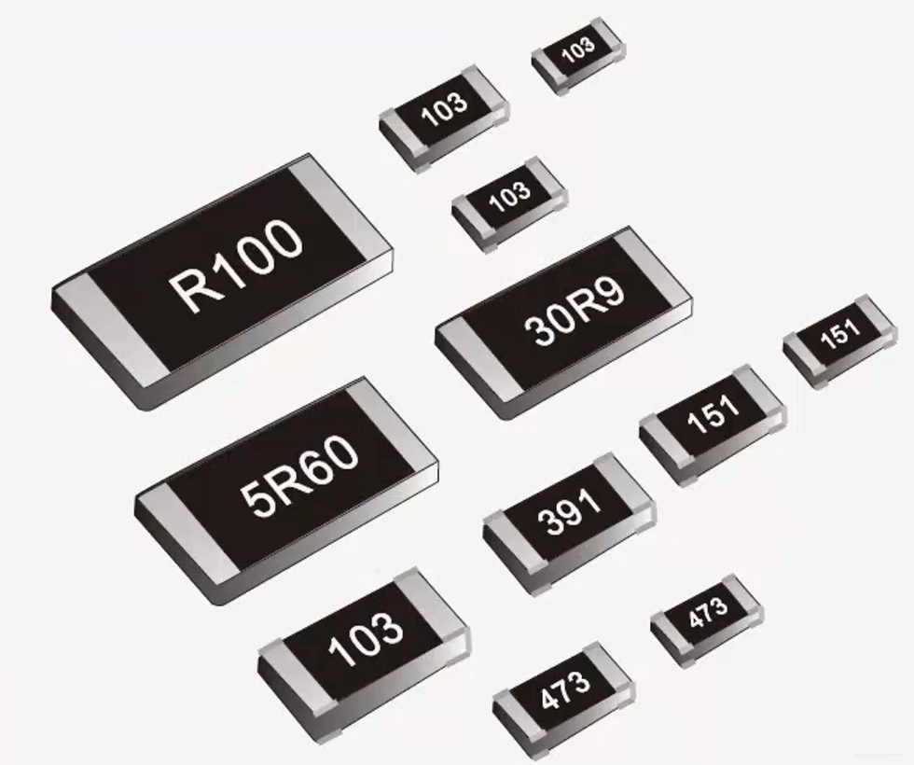
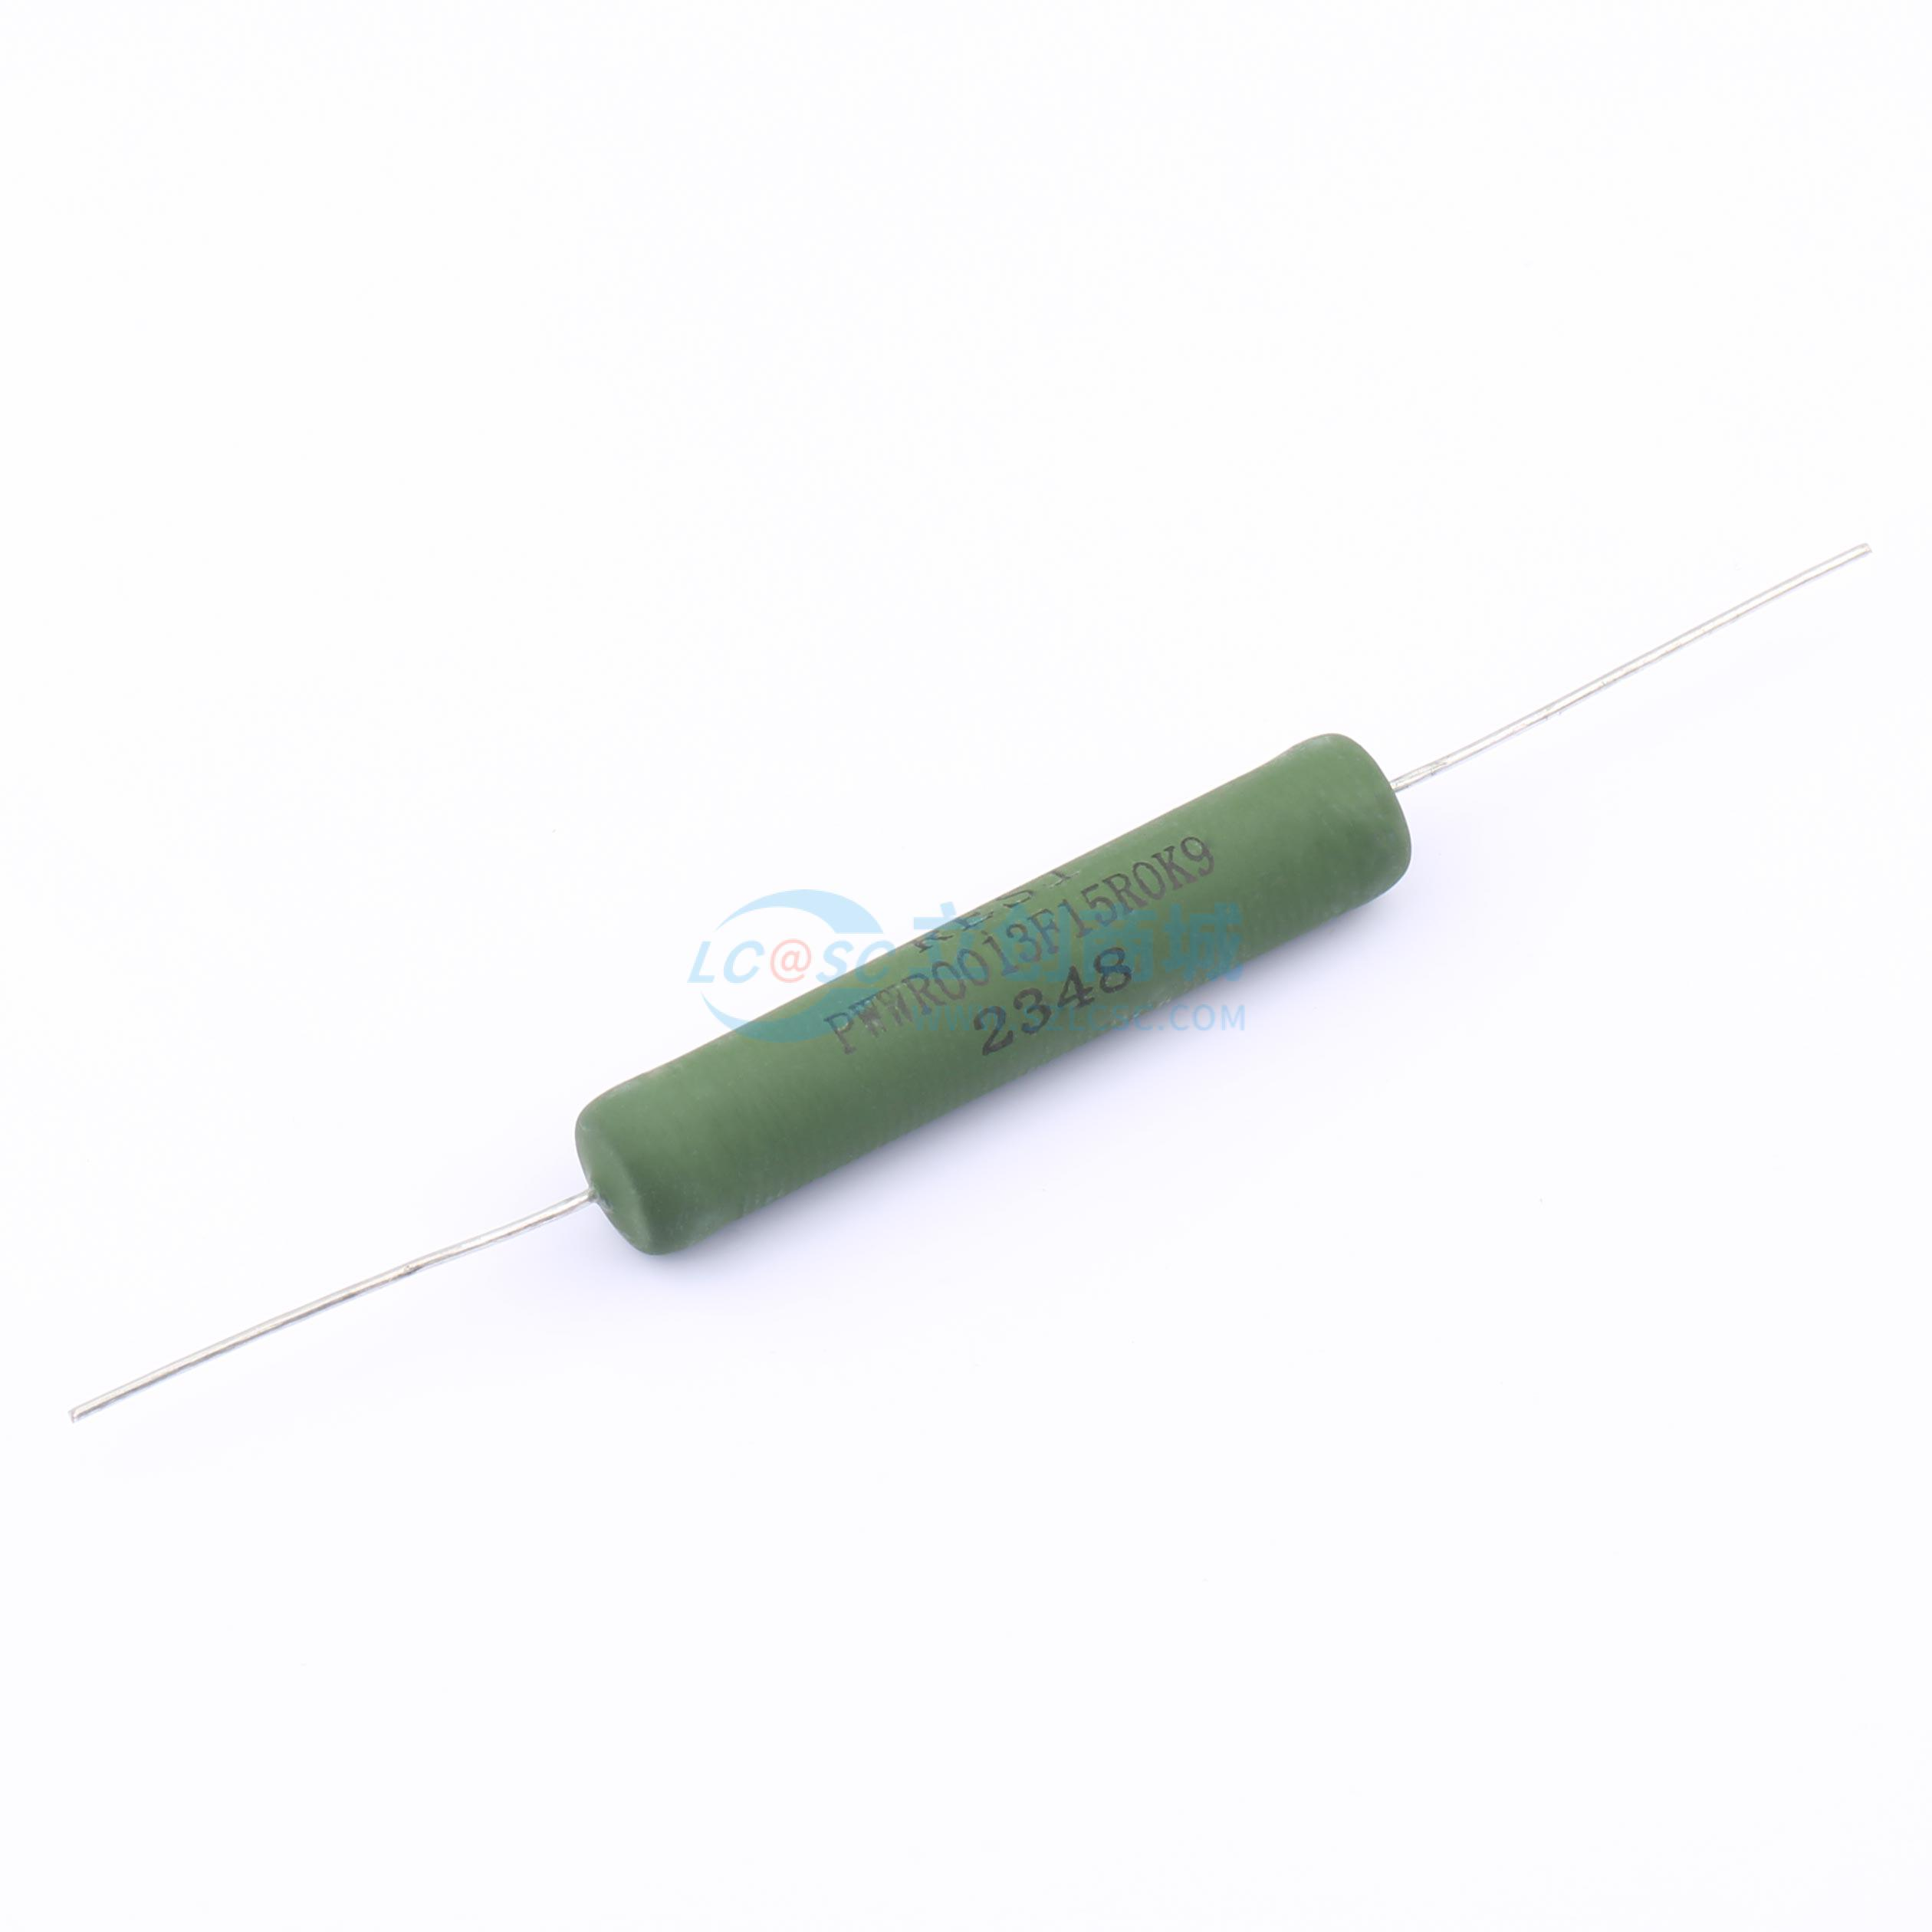
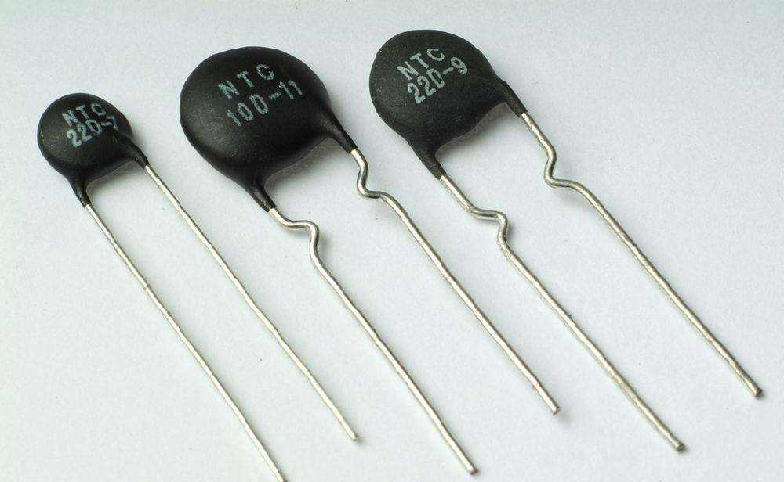
电阻
1、固定电阻
2、可调电阻
3、敏感电阻
(a)插件电阻
(b)水泥电阻
(a)压敏电阻
(b)光敏电阻
(c)贴片电阻
(d)绕线电阻
(c)热敏电阻

Slide 8
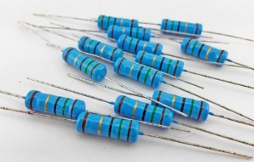
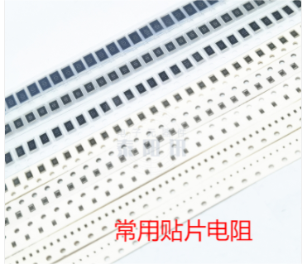
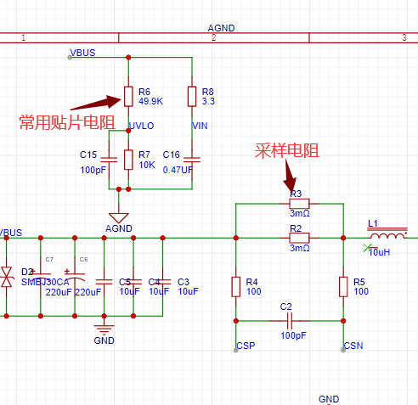
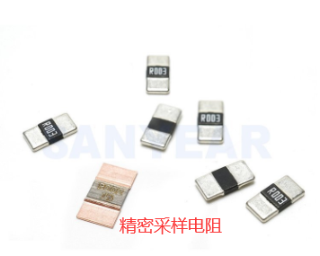
电阻
·直插式电阻
散热效果更好，焊接方便
但是由于占用空间大，引线长等原因一般很少采用
·常用贴片电阻
一般用于分压，限流以及其他要求精度
不高的采样 常用数量级K欧
·精密采样电阻
一般用于电流的采样
常用数量级m欧

Slide 9
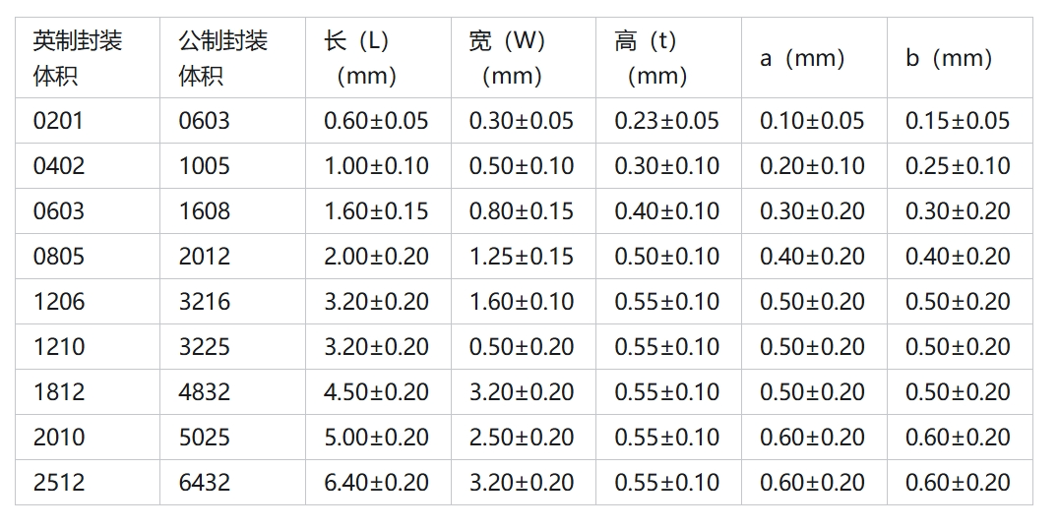
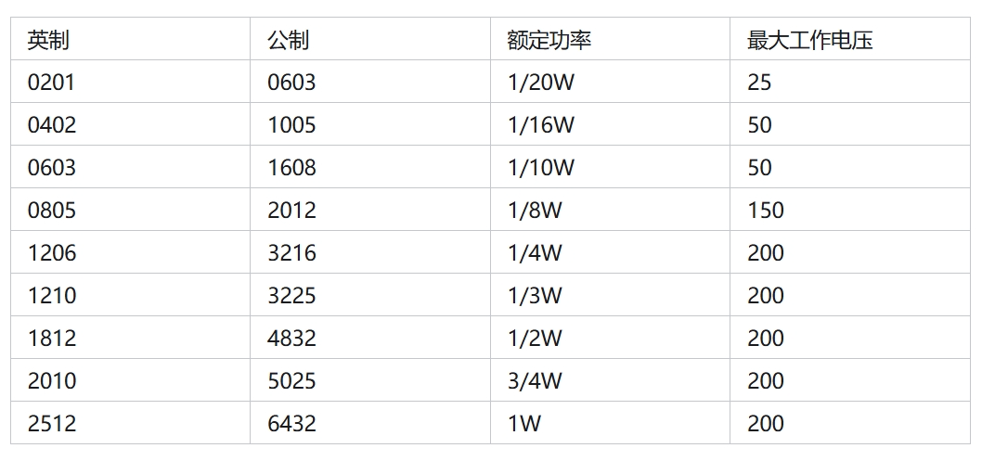
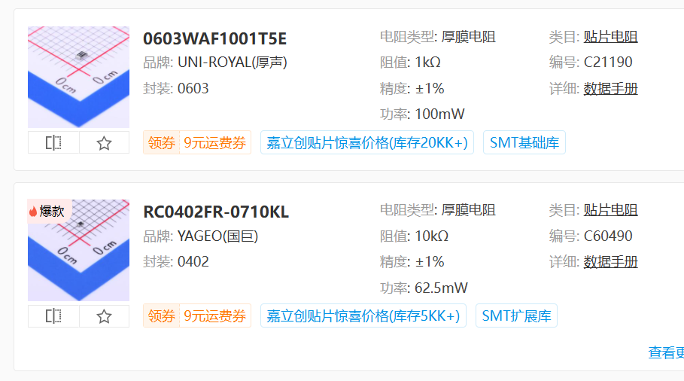
贴片电阻
基本参数 阻值、封装、精度、功率、额定电压、温漂等 (1) 阻值：0~几百兆ohm (2) 封装：0201、0402、0603、0805、1206、1210、1812、2010、2512 (3) 精度：20%、10%、5%、2%、1%、0.5%、0.1%
阻值
封装
精度

Slide 10
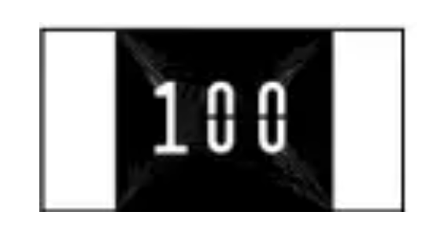

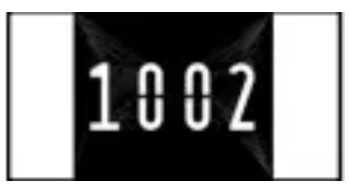
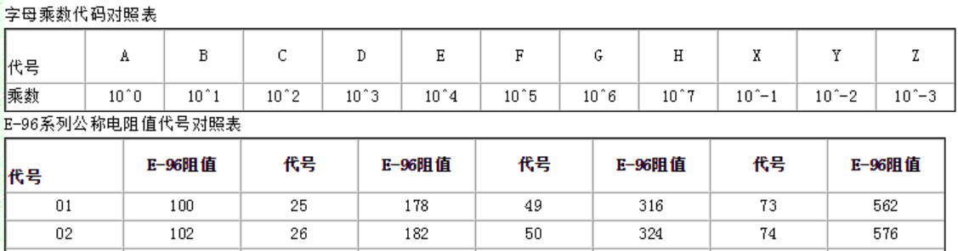




丝印标注
数字直标 (1) 三位数 前2位是有效数字，第3位是倍乘 (2) 四位数 前2位是有效数字，第3位是倍乘
数字+字母 (1) 数字+字母R 数字是有效数字，R是小数点 (2) 数字+字母代号 前2位是电阻值代号，第三位字母是有效数的倍乘 查表：E-96阻值代码表、E-96乘数代码表
$$10×{10}^{0}=10Ω$$
$$4.7Ω$$
$$100×{10}^{2}=10ΚΩ$$
$$01∁=100×{10}^{2}=10ΚΩ$$

Slide 11
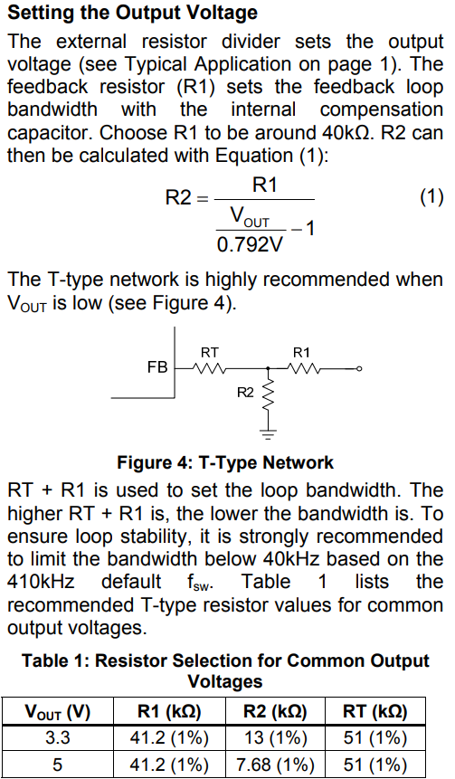
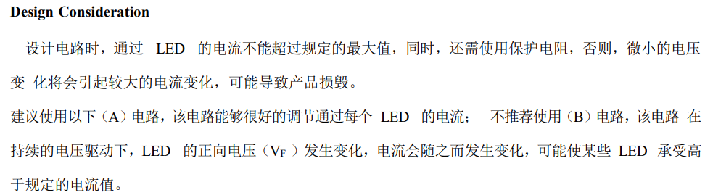
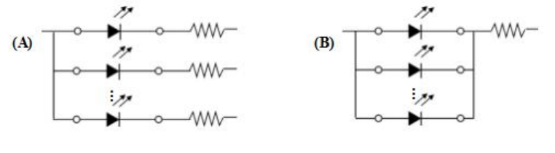
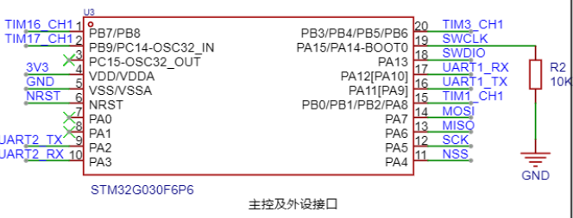
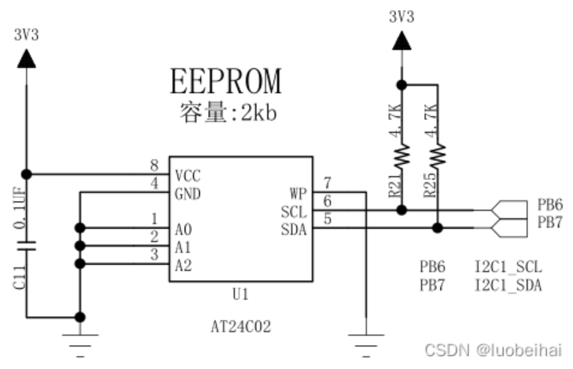
常用功能
分压 (1) DCDC输出反馈电压
限流 (1)LED电路
上下拉 (1) boot0下拉——stm32的启动模式
(2) I2C上拉

Slide 12
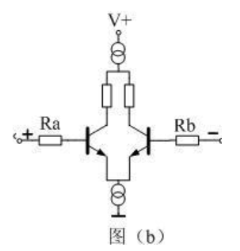
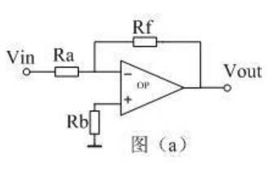
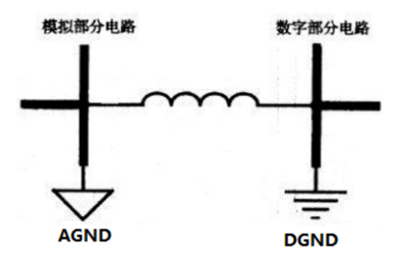
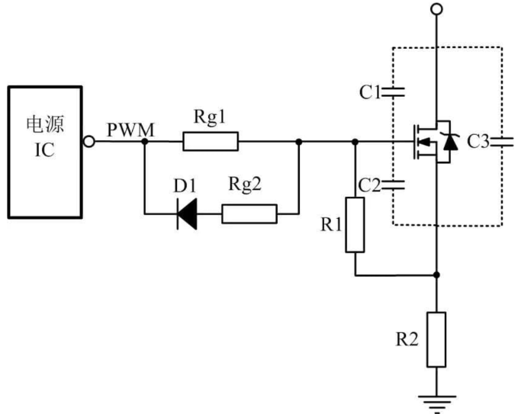

常用功能
阻抗匹配 (1) 运放输入电阻匹配
原因理解：运放输入阻抗高，等效于断路。实际差分放大器存在基极电流。保证电阻上的压降相等，才能让$V_{in}$等比例放大。 计算方法：从+/-输入端往回看，源短路接地，计算两条回路上的电阻一致 $$R_{b}=R_{a}∥R_{f}=\frac{R_{a}×R_{f}}{R_{a}+R_{f}}$$
0欧电阻 (1) 单点接地 比如在Layout时，模拟地和数字地需要分开，进行单点接地，可以使用0Ω电阻进行跨接。
MOS驱动电路 (1) 栅极电阻 和输入电容组成RC充放电电路，限流，控制开关响应速度；同时防止寄生电感、电容引起的LC振荡 (2) 栅源电阻 给栅极电荷提供放电回路；同时保证栅极开路时mos管可靠关断 (3) 二极管串联电阻 在MOS管关断过程中与二极管D1形成快速放电通路，同时限制放电电流

Slide 13
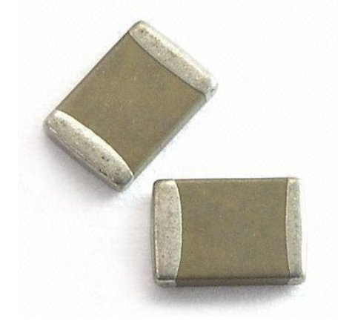
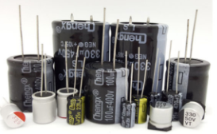
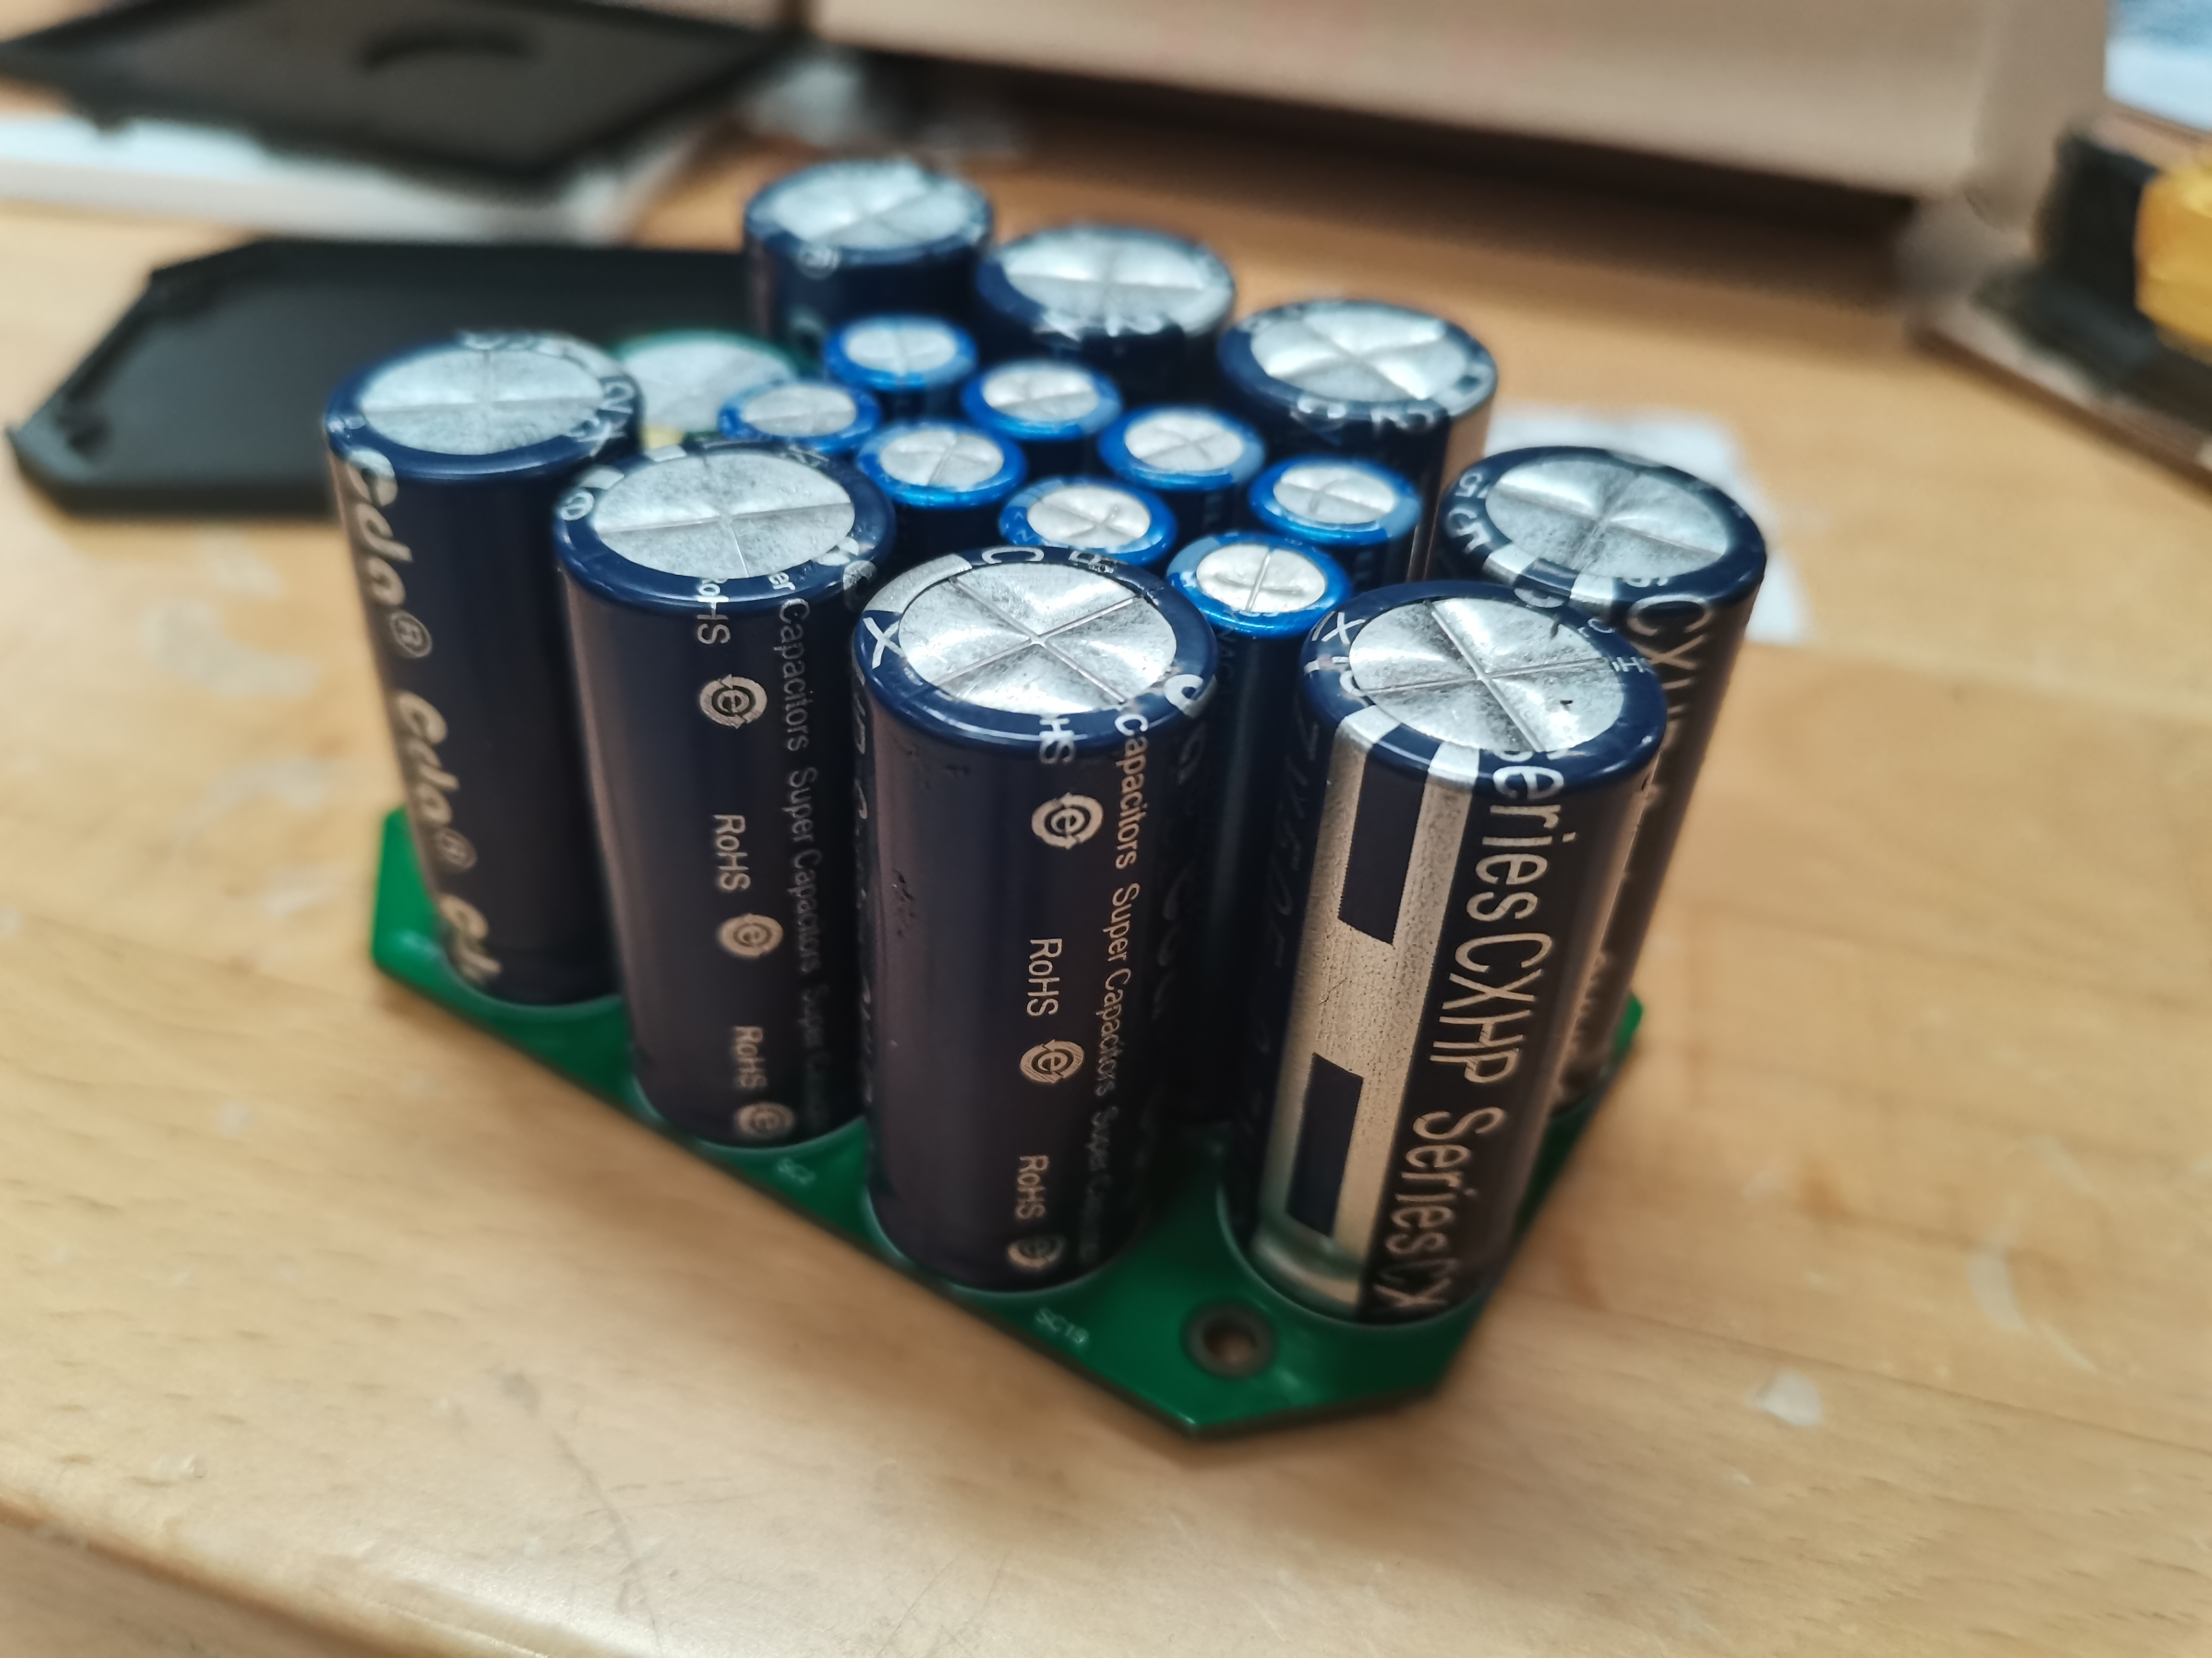
电容（滤波，稳定电压）
·贴片陶瓷电容
容量较小，一般用在开关电源的
输入和输出端进行滤波
常用 0.1uf 1uf 10uf 需注意耐压
·铝电解电容
容量较大，有极性
成本低，大容量一般会用在开关
电源输入和输出端
·超级法拉电容
超高容量，耐压很低，有极性
能够储存大量的能量，一般用于
制作超级电容组

Slide 14
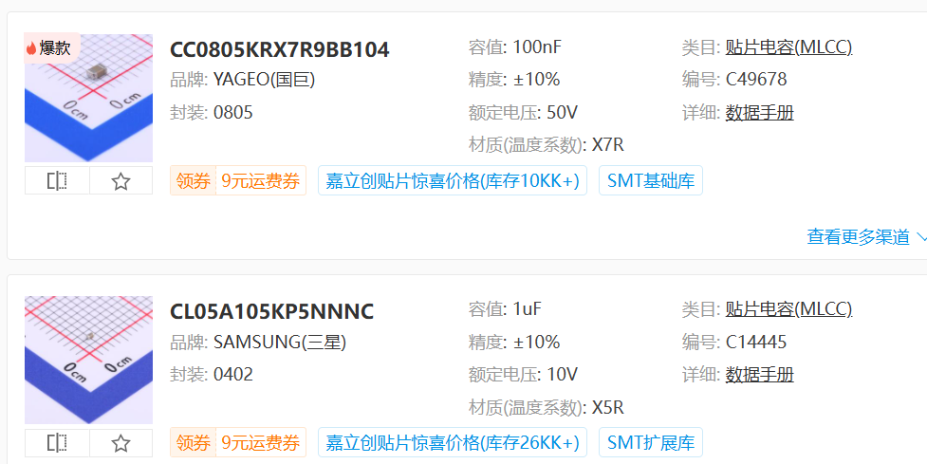
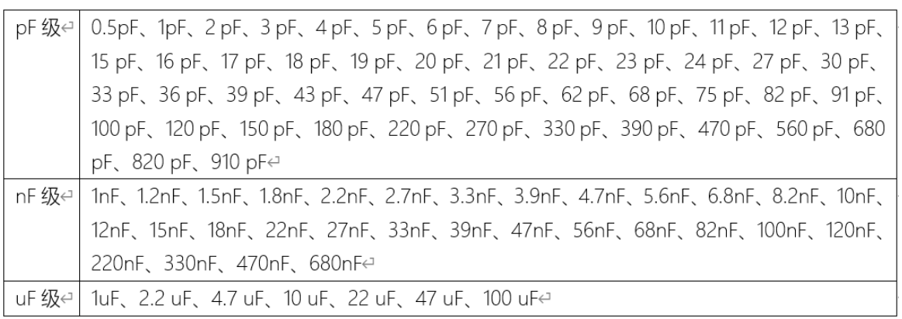
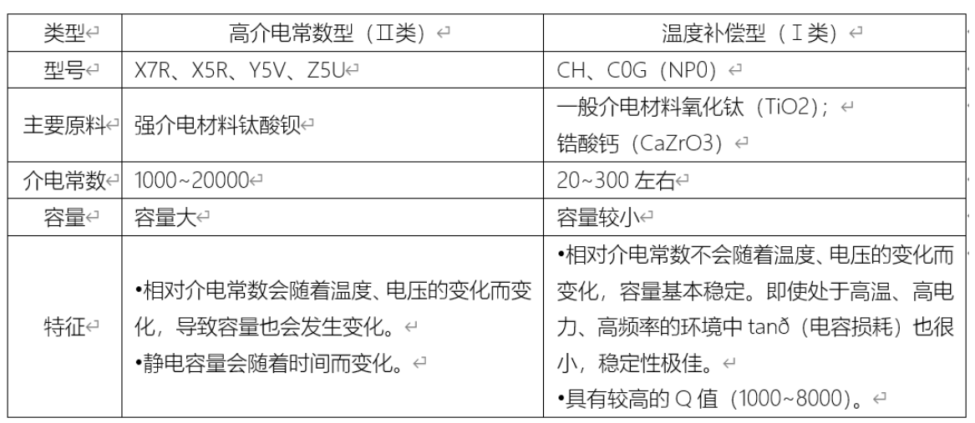
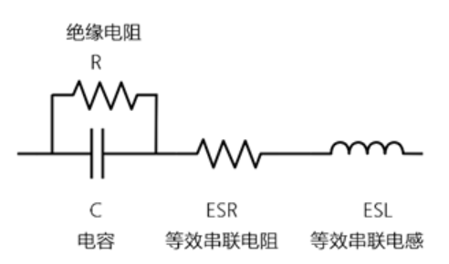
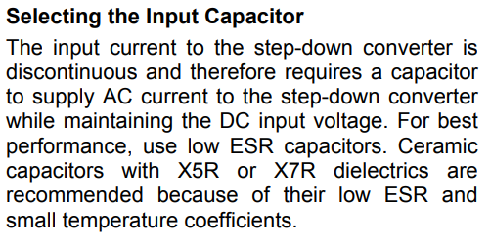

贴片陶瓷电容
容值
封装
额定电压
温度系数
单位：F，常用uF、nF、pF $$1Ϝ={10}^{−6}μϜ={10}^{−9}nϜ={10}^{−12}pF$$
容量：常用0.5pF~100uF，离散
封装：同贴片电阻
额定电压：2.5V、4V、6.3V、10V、16V、25V、50V、63V、100V、200V、250V、450V、500V、630V、1KV、1.5KV、2KV、2.5KV、3KV等等 额定电压>1.5*工作电压
介质材料：常用X5R、X7R、NPO
ESR

Slide 15






容量
看手册 (1) 自举电容
经验值 (1) 100nF退耦
计算 (1) BUCK电路输入电容
(2) 环路补偿

Slide 16






常用功能
滤波 (1) 电源输入输出 大电容并联小电容逐级滤波 大电容滤低频，小电容滤高频 (2) RC低通滤波器 ADC采样，模拟量滤波
退耦&旁路 抗干扰，滤除高频噪声 根据电容位置区分
储能 (1) BUCK电路输出电容 空载、重载 (2) 超级电容组

Slide 17



v
电感
·功率电感
具有储能的作用，一般用在开关
电源中。
·高频扼流圈
滤除信号线上的共模干扰，同时
抑制本身向外发出电磁干扰。
·磁珠
能够有效滤除传输线上的高频噪
声，一般给敏感模拟器件供电时
会在输入路径上串联使用。

Slide 18




丝印标注
磁珠
三位数字 前两位是有效数字，第三位表示乘数 单位是uH
数字+字母R R表示小数点 单位是uH
串联在信号线、电源线上
滤除高频噪声
数字地模拟地单点接地
(1) (2) (3)
(1) 0.47uH = 470nH
(2) $10×{10}^{0}=10uH$
(3) $10×{10}^{1}=100uH$

Slide 19



连接器
常用的连接器分为功率型连接器和信号型连接器。
·功率型连接器：
一般用于通过较大的电流和电压
一般用于PCB整版的输入和输出
常用型号有XT30和XT60两种
一般输入用公头，输出用母头
·信号型连接器：
一般用于连接不同PCB板之间的通信
信号
常用型号有gh1.25 xh2.54以及排针

Slide 20

半导体器件
先讲基础原理与应用：
当一块N型半导体和一块P型半导体组成
半导体器件时，由于空穴和电子的运动状态
不同，会形成一个耗尽层，达到一个相对平
稳的状态。
当在其两端施加正向电压时，耗尽层
厚度减小，电流能够正常流过，表现为导通。
当在其两端施加反向电压时，耗尽层
厚度增加，电流无法正常流过，表现为阻断。
这也是我们常说的二极管具有单向导电
性这一重要性质的原理。

Slide 21






二极管
·发光二极管
日常生活中用到的LED灯的主要材料
就是发光二极管，在施加正向电压时能够
发光。
·稳压二极管
存在反向击穿电压，当输入的反向电
压大于反向击穿电压时会被钳位。一般用
来限制输入电压的大小。
·肖特基二极管
低损耗，正向压降小，反向恢复时间
短适合作为开关电路中的整流管。

Slide 22



二极管的极性判断
·直插式元器件
常见直插式二极管封装有如下几种具体极性判断方法如下：

Slide 23



二极管的极性判断
·贴片式元器件
常见贴片二极管封装有如下几种具体极性判断方法如下：

Slide 24


常用功能
通用二极管
(1) 双二极管钳位保护电路 常用于ADC输入保护 （不考虑导通压降） 正常状态：D1、D2截止，VBUS正常输入 正向钳位：D1截止，D2导通，VBUS钳位 3V3 负向钳位：D1导通，D2截止，VBUS钳位 GND
肖特基二极管 优点：正向导通电压低，损耗小 反向恢复时间短，可以更快完成导通截止的转换 缺点：反向漏电流大，可能导致反向导通
导通电压
反向漏电流
反向恢复时间

Slide 25







常用功能
TVS 常用在电源输入端吸收浪涌 选型： (1) 单极性：反向并接在输入电源 双极性：不考虑连接方向 (2) 反向截止电压$V_{rwm}>$ 电路最大工作电压 (3) 钳位电压$V_{clamp}<$ 电路能承受的最高瞬态电压
ESD 常用在信号线，起静电防护作用 选型：参考开源 (1) CAN： $V_{rwm}$=12V (2) USB、SPI、I2C： $V_{rwm}$=5V

Slide 26




三极管
三极管是一种常见的电流控制型原件，
当基极电压发生微小变化时，基极电流会
随之发生改变，而集电极电流会随着基极
电流产生较大的改变。
·NPN型三极管
当$U_{BE}$>0.7V时认为晶体管导通,若此时同时
满足$U_{BC}<0.7$V，则满足$∆I_{C}/{∆I}_{B}$=β（放大系数）
·PNP型三极管
当$U_{EB}$>0.7V时认为晶体管导通,若此时同时
满足$U_{CB}<0.7$V，满足$∆I_{C}/∆I_{B}=β$ (放大系数）
三极管具有放大电流的作用，但是其本身没法直接放大电流需要借助额外的电源，我们一般称其为有源器件。

Slide 27




MOS管
MOS管是一种常见的电压控制型原件，
改变栅极电压可以控制内部是否形成导电
沟道来控制MOS管的导通和关断。
·NMOS管
当$V_{gs}$大于导通阈值电压时，NMOS导
通可以看做一处导线。
·PMOS管
当$V_{sg}$大于导通阈值电压时, PMOS导
通可以看成导线处理。
MOS管常常会被用在开关电源的设计之中也是固态继电器中必不可少的元件，在选择MOS管时我们需要注意的参数有最大漏源电压，最大栅源电压，导通电阻。

Slide 28







MOSFET
以增强型N沟道mos管为例
特点：输入阻抗大，栅极电流接近0
导通电阻小，$mΩ$级 开关速度快，适合做电子开关
电路符号： G：栅极gate S：源极source D：漏极drain`

Slide 29


集成芯片
随着技术的不断发展，集成电路技术不断的成熟目前的集成芯片已经具有了非常强大的功能。为了实现一个功能，如果采用分立元件搭建这个功能电路无疑是庞大且困难的，但是集成芯片在能够稳定实现这个功能的同时又拥有着非常小的体积逐渐在电子设计应用中占据主流地位。
·专用集成芯片
能够实现某些特定功能的集成芯片如电源芯片，栅极驱动芯片，CAN通信驱动芯片等。
·MCU微处理器
整合了许多功能的微型处理器，可以烧录代码可以看做机器人的大脑。

Slide 30


课后作业 1
观察下面这张图片，将其中认识的元器件分类标注（越多越好！）出来。

Slide 31


课后作业 1
观察下面这张图片，将其中认识的元器件分类标注（越多越好！）出来。

Slide 32

作业 2
自学增强型P沟道MOSFET，分析它作为高边开关的作用

Slide 33
基础电路知识

Slide 34


电压
在电路中用于表征两点之间点位差的物理量。单位伏特（V)
电流
用来表征单位时间内通过导体任意截面的电量。单位安培（A)

Slide 35

电源
电压源：理想情况下电压源两端的电压恒定，能够 为电路提供恒定的电压而不随电流改变。
电流源：理想情况下流经电流源的电流恒定，能够 为电路提供恒定的电流。

Slide 36

基础电路结构
支路：每一个二端口元件都可以看做一个支路。
节点：若干支路的连接点。
路径：连接任意两个节点的通路被称为路径， 两个节点之间往往不止一条路径。
回路：闭合的路径构成回路。

Slide 37
基础电路理论

Slide 38


欧姆定律
电路中定值电阻两端的电压与流过
电阻的电流成正比，其表达式为：
$$V=I×R$$
比如在有图所示的电路之中，我们 可以知道：
$$I=U_{AB}÷R$$

Slide 39



基尔霍夫电流定律（KCL)
定义：任意时刻流入（或流出）任一节点的支路电流的代数和等于零，即：
$$\sum{i_{k}}=0$$
规定：流入该节点的电流取“+”号；
流出该节点的电流取“-”号。
对于节点1：- ${ i}_{1}$ - ${ i}_{2}$ - $i_{3}$ = 0
对于节点2：- ${ i}_{5}$ - $i_{6}$ + $i_{2}$ = 0
我们也可以将红色圈看做一整个节点
对应的有：
$i_{7}$ = $i_{2}$ + $i_{4}$ + $i_{5}$

Slide 40



基尔霍夫电压定律（KVL)
定义：任一时刻沿任一回路各支路电压的代数和等于零。即：
$$\sum{U_{k} }= 0$$
规定：当$U_{k}$参考方向与回路方向相同时，电压前面取“+”号，否则取“-”号。
回路$l_{1}$: - $u_{1}$ + $u_{2}$ + $u_{5}$ = 0
回路$l_{2}$: - $u_{5}$ + $u_{6}$ + $u_{7}$ = 0
回路$l_{3}$: $u_{3}$ + $u_{4}$ - $u_{6}$ - $u_{2}$ = 0

Slide 41

电压叠加原理
当一个电路之中同时拥有多个电压源时，我们可以将两个电压源独立开来分析，最后再叠加起来即可。
对其中一个独立源分析时，先将其他的电压源看做短路，此时整个网络就可以看成只有一个电压源，电路会比较容易分析，多次重复上述步骤，将其结果叠加起来就可以。

Slide 42
常见电路分析

Slide 43

运算放大器
右图是一个运算放大器的模型，在分析时我们常常运用两个基本思想：
虚短：一般认为正向输入端和反向输入端之间的电压相等。
虚断：一般认为从输入端流入运算放大器的电流为零。
熟练掌握这两种思想能够非常有效地帮助我们分析后续的电路。

Slide 44

运算放大器
电压跟随器：
是一个非常好的理解虚短的一个电路，在右图这个电路之中，正向输入端的输入为Vin,此时我们根据虚短可以知道此时负向输入端的输入等于正向输入端的输入，则此时整个电路的输出
Vout = Vin 。

Slide 45



放大电路
反向比例放大器：
根据虚短我们可知，两个输入端之间的电
差为零，同时又由虚断可可以知道$I_{1}$=$I_{2}$，
最终我们可以得出来以下关系：
$U_{OUT}$ = - $\frac{R_{f}}{R_{g}}×U_{in}$
同向比例放大器：
同样的我们通过虚短和虚断对右边的电路进
行分析，我们可以得出以下关系：
$U_{OUT}$ = $(1+\frac{R_{f}}{R_{g}})×U_{in}$

Slide 46


放大电路
同向加法器：
对于这个电路的分析我们需要综合使用电压
叠加原理和运算放大器的虚短虚断来进行综
合分析。
首先对于正向输入：
$U_{in}$ = $\frac{R_{l}}{R_{l}+R_{l}}×V_{1}+\frac{R_{l}}{R_{l}+R_{l}}×V_{2}$
最终得到的结果如下：
$U_{o}$ = $(1+\frac{R_{f}}{R})×\frac{V_{1}+V_{2}}{2}$
当要求输出关系为：
$$V_{o}=aV_{1}+bV_{2}$$
我们可以通过调整输入电阻和放大回路的电
阻来实现。

Slide 47


放大电路
积分电路：
首先我们已经讲过了电容的特性，电容两端
的电压是不能突变的，其表达式为：
$$U_{C}=\int_{0}^{t}{\frac{i}{C}dt}$$
则在这个积分电路之中，由于虚短和虚断我
们可以知道电容的充电电流：
$$I_{in}=\frac{V_{in}}{R_{1}}$$
最终我们可以知道对应输出结果：
$$V_{o}=−\frac{1}{C×R_{1}}×\int_{0}^{t}{V_{in}}dt$$

Slide 48

扩展内容 ——作业三（credits）
保护电路分析：缓启动 - 防反接 - 过压保护

